Slide 1

SafeRoute - Android aplikacija
Avtorji: Miha Mok, Miha Mlinarič, Amadej Papež
Predmet: Platformno odvisen razvoj aplikacij
3. letnik RIT UN

Slide 2
Ideja projekta
obveščanje uporabnikov o prometnih nesrečah
prikaz prometnih nesreč v Mariboru (zadnjih 24 ur)
možnost prijave nove prometne nesreče
obveščanje uporabnika o varnosti njegove vožnje; merilec pospeška
integracija dveh sistemov, ki smo ju izdelali pri predmetu URVRV; detekcija avtomobilov na sliki in detekcija zasedenosti ceste na sliki

Slide 3
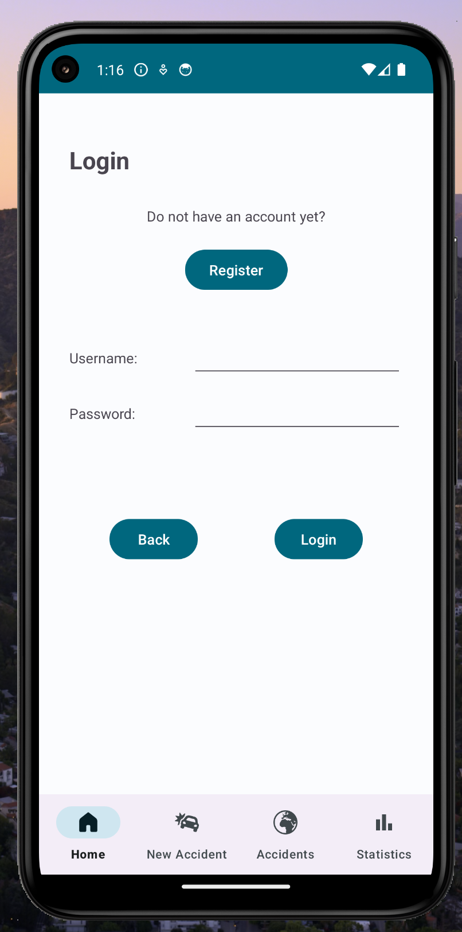
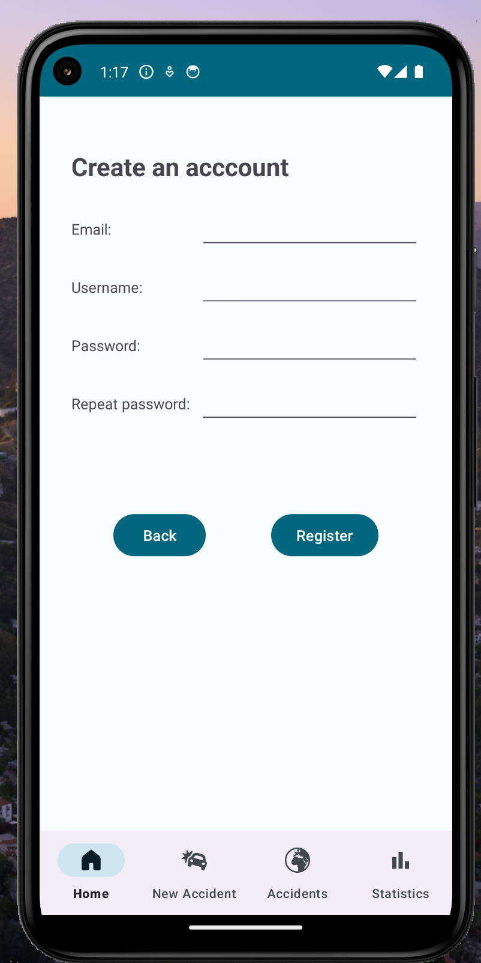
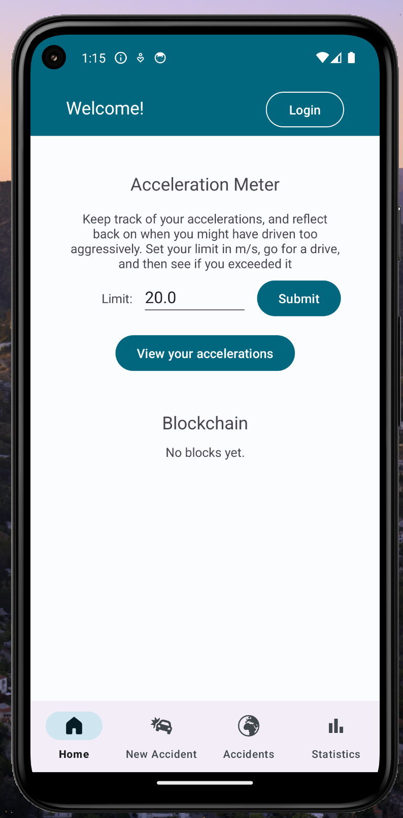
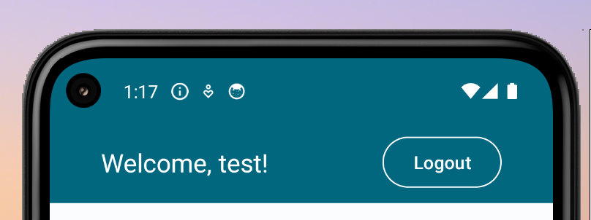
Prijava in registracija uporabnika

Slide 4
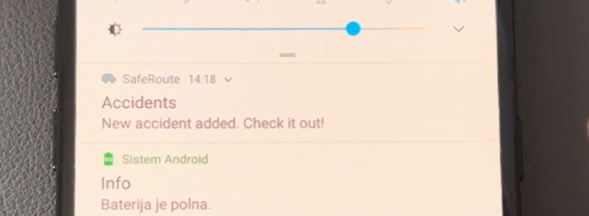
Dodajanje prometnih nesreč v Mariboru
dodamo lahko prometno nesrečo, njeno sliko ter podatke o njej
lahko sami izberemo koordinate
če ne izberemo koordinat, se uporabi trenutna lokacija uporabnika
ko dodamo prometni nesrečo, dobimo notification (ogled na map)

Slide 5
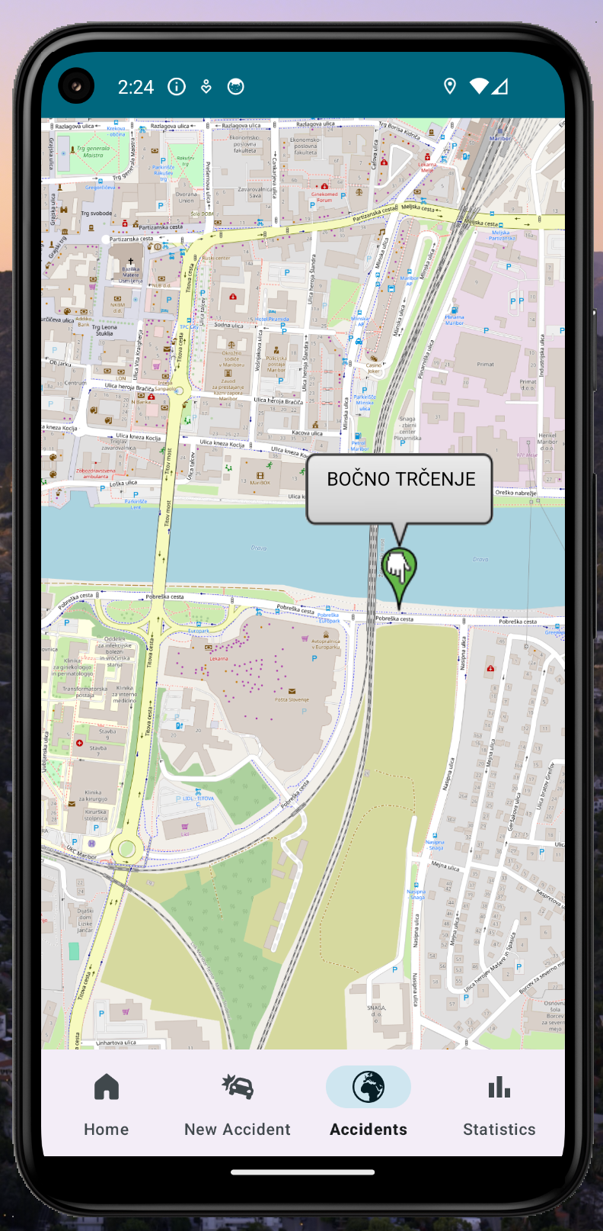
Prikaz prometnih nesreč v Mariboru
iz baze pridobimo vse aktualne nesreče
prikaz na mapi s pomočjo openstreetmaps
ob kliku na nesrečo se nam pokažejo podrobnosti in njena slika

Slide 6
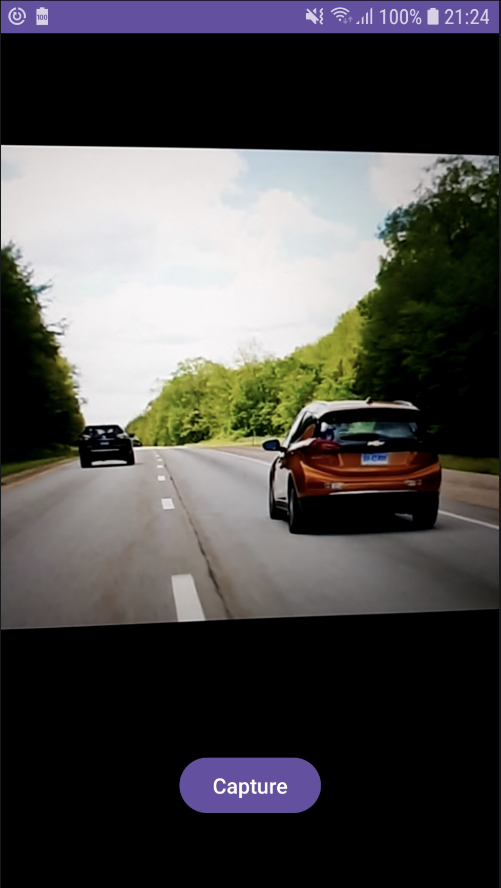
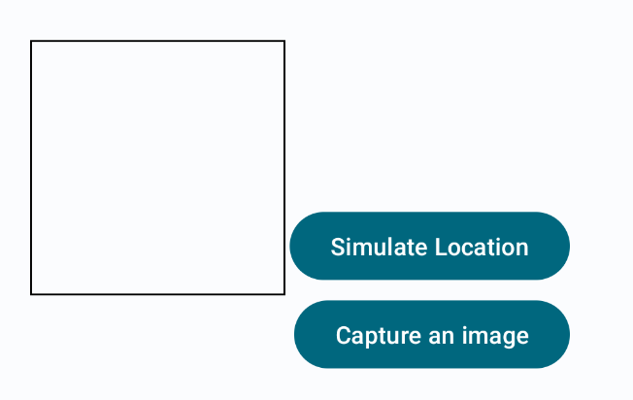
Senzor: Kamera
uporabnik lahko zajame sliko s kamero
slika se nato pošlje na strežnik in se obdela
za obdelavo uporabimo sisteme, ki smo jih naredili pri predmetu UVRV

Slide 7
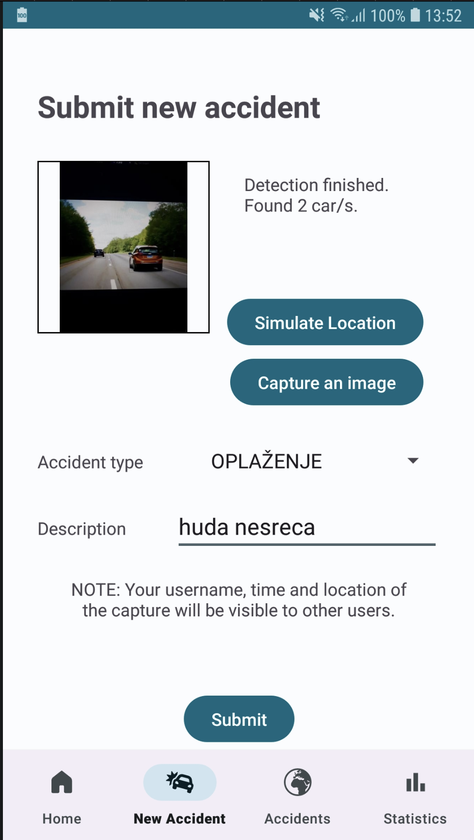
UVRVRV prepoznava na sliki 1
prepoznavanje števila avtomobilov na sliki; uporabnik slika svojo okolico, in vrne se mu število avtomobilov na sliki
sliko pošljemo na Flask strežnik, ki na njej zažene model prepoznave

Slide 8
UVRVRV prepoznava na sliki 2
zasedenost cest; uporabnik slika svojo okolico, nazaj pa dobi informacije o tem, kako zasedene so ceste v obliki dveh vrednosti; Dense_Traffic in Sparse_Traffic
rezultate sistema 2 tudi shranjujemo na Blockchain

Slide 9
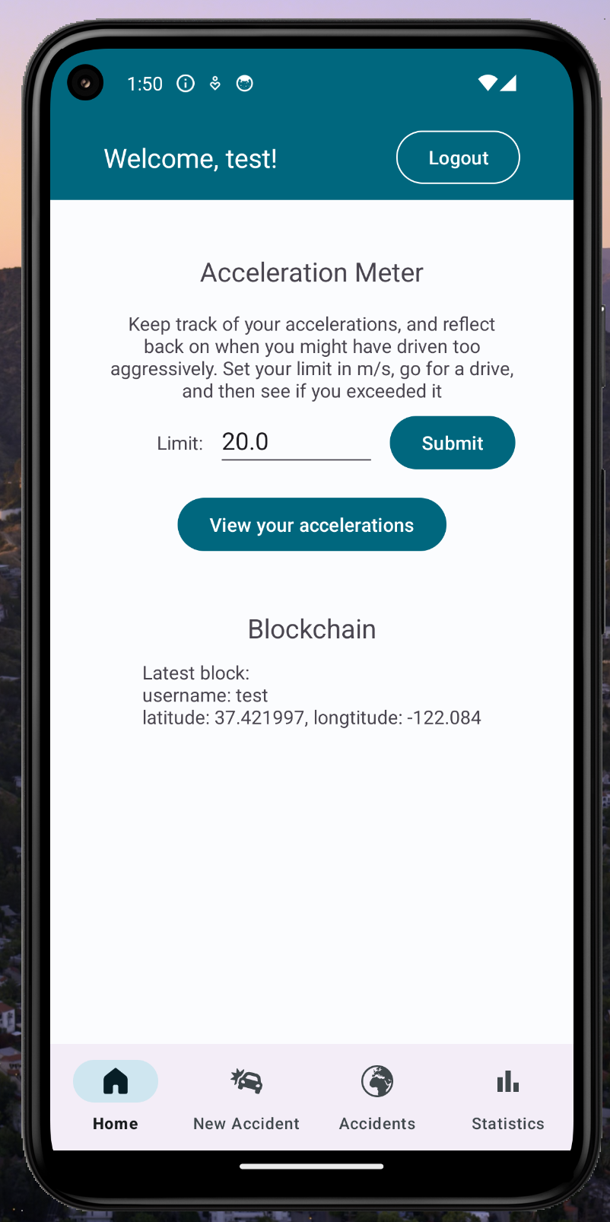
Blockchain
shranjeni podatki: rezultati sistema 2 in lokacija, na kateri je bila slika zajeta
prikaz: prikaže se zadnji vnos, ki je bil dodan na blockchain

Slide 10
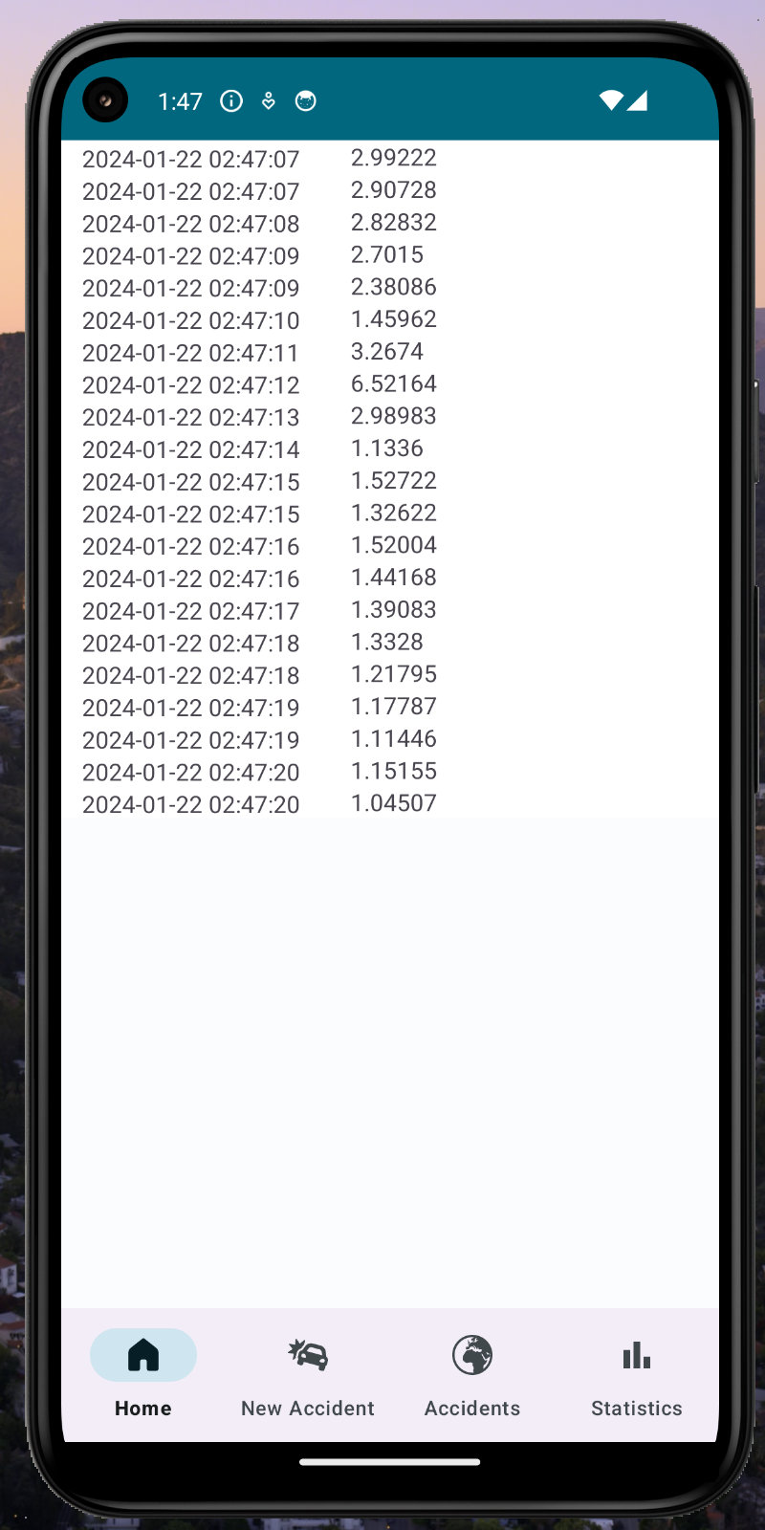
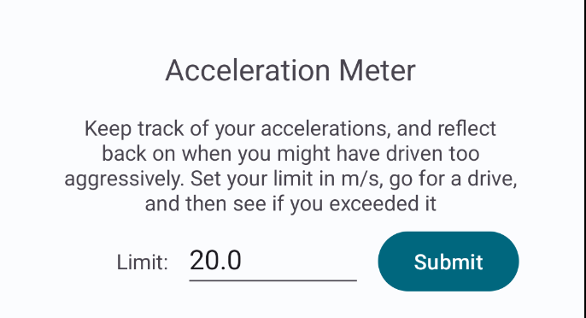
Senzor: Pospešek
uporabnik lahko nastavi mejo, ko se naj njegovi pospeški zabeležijo
če se to zgodi, se informacija s pomočjo MQTT protokola pošlje na strežnik
uporabnik lahko gleda svoje pospeške

Slide 11
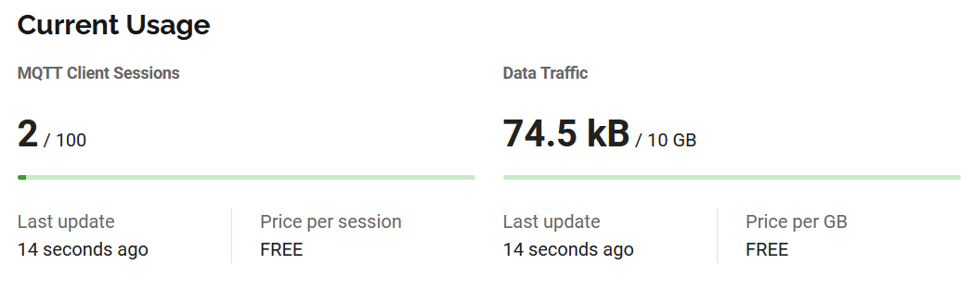
MQTT
broker: hivemq
podatke o pospešku in ime uporabnika pošljemo brokerju
nodejs server sprejema nova sporočila iz brokerja in jih shranjuje v bazo
iz baze nato te podatke pridobimo in jih prikažemo

Slide 12
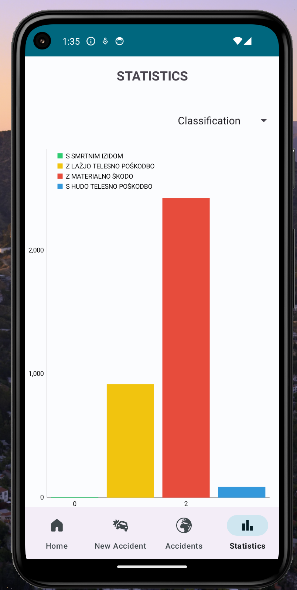
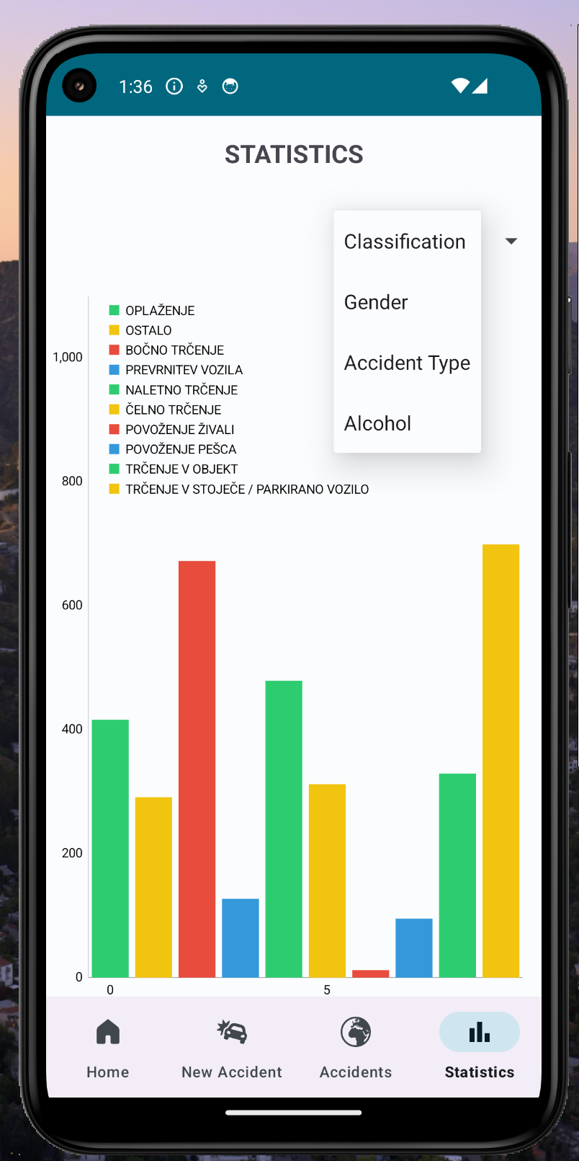
Statistika
nesreče iz leta 2022 in 2021
grafi za spol oseb, tip nesreč, vsebnost alkohola in klasifikacijo nesreče

Slide 13
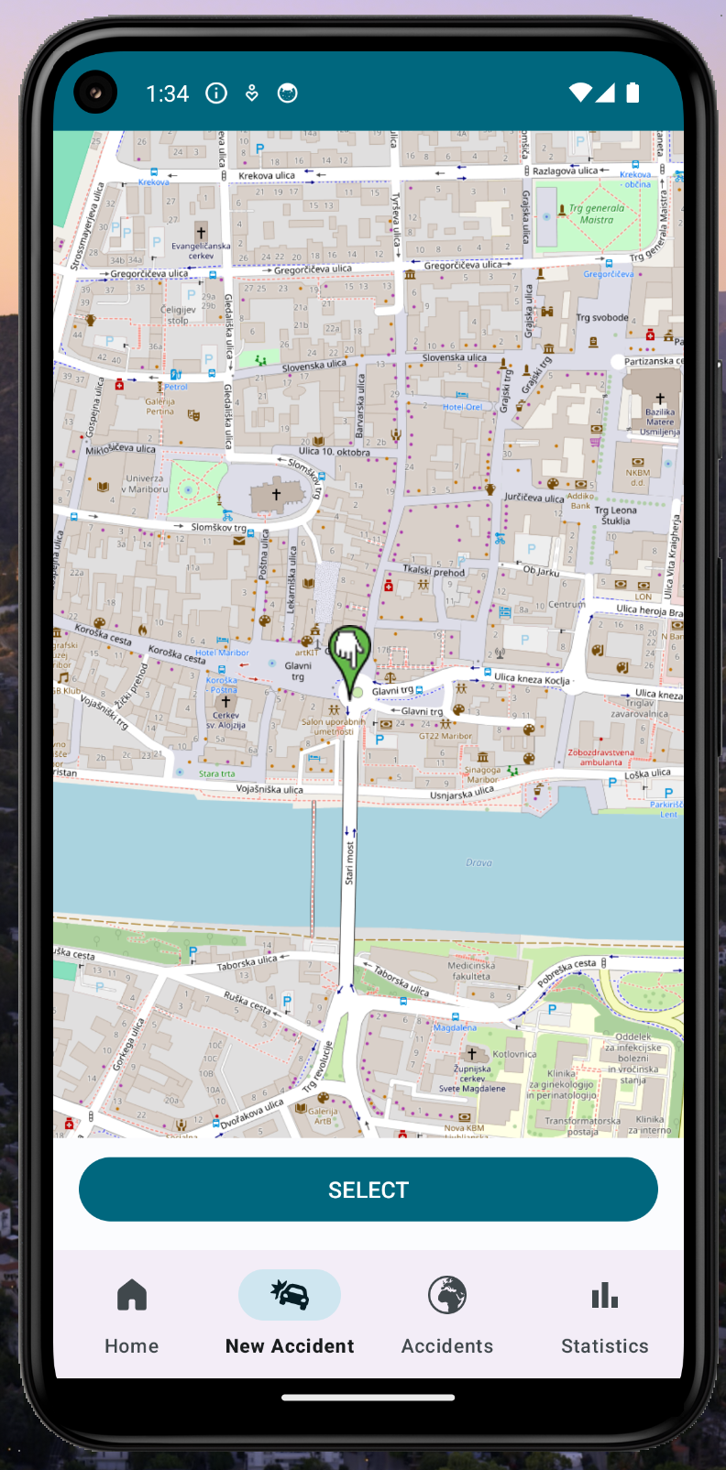
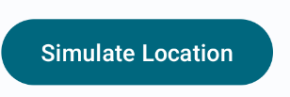
Demo način
ob dodajanju nesreč se prebere uporabnikova lokacija
možnost določiti ročno

Slide 14
HVALA ZA POZORNOST

